Slide 1
Семантика перемещения
и rvalue-ссылки

Slide 2
Семантика перемещения
Семантика перемещения – набор нововведений в C++11.
Семантика перемещения (англ. move semantics) — собирательное название специализированных средств языка программирования C++, которые предназначены для осуществления перемещения данных во время инициализации и конструирования новых объектов, что позволяет сократить издержки на копирование. Для практического осуществления семантики перемещения в синтаксис C++ введены rvalue ссылки, а также конструкторы перемещения и перемещающий оператор присваивания. (Википедия)

Slide 3
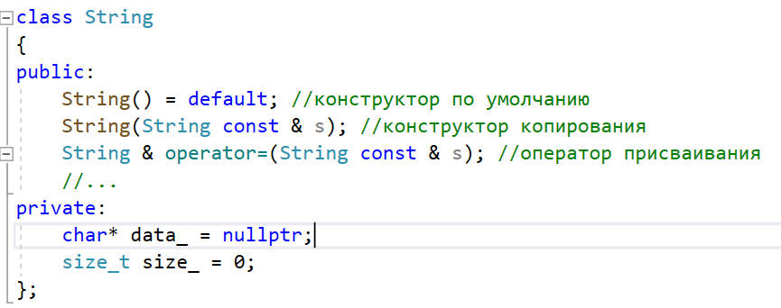
Излишнее копирование при возвращении объектов из функции
Рассмотрим класс String. Для него операция копирования является дорогой операцией.

Slide 4
Операция копирования – довольно дорогая операция
Как происходит копирование объекта класса String? Передается некоторая строка, под нее выделяется в динамической памяти буфер такого же размера, и посимвольно копируются все символы строки, которую нам передали.
В операторе присваивания все происходит подобным образом, но сначала удаляется текущий буфер.
Посимвольное копирование занимает время пропорционально длине строки.

Slide 5
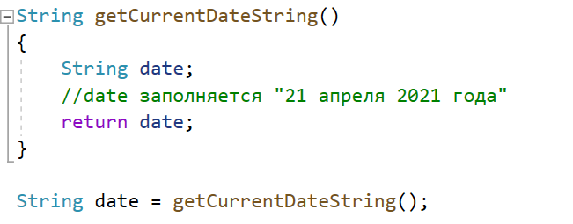
Возвращение объектов типа String из функций
Когда функция возвращает объект по значению, она копирует эту переменную в место, которое зарезервировано для возвращаемого значения функции.
//Здесь произойдет вызов конструктора копирования
//При вызове функции происходит вызов еще одного конструктора копирования
!Современные компиляторы могут избежать лишнего копирования

Slide 6
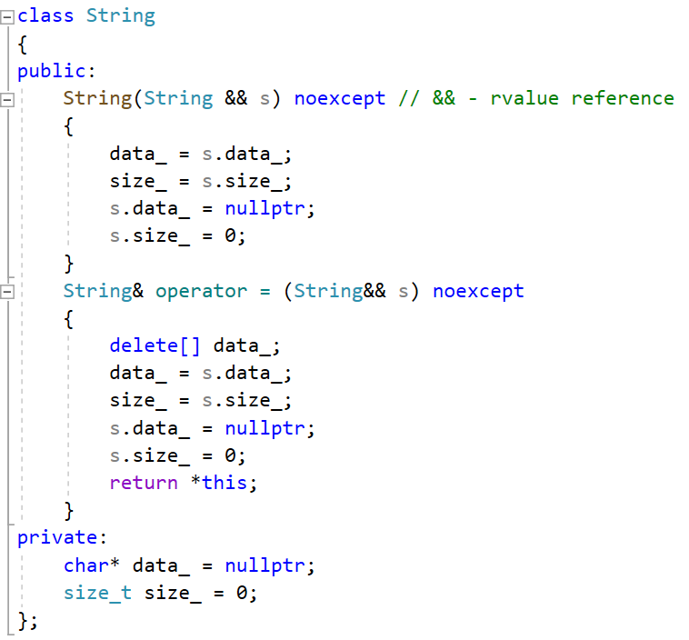
Перемещающий конструктор и перемещающий оператор присваивания
Но не нужно, чтобы существовало две переменные типа String, которые хранят надпись “21 апреля 2021 года”.
Вместо копирования мы хотели бы, чтобы значение из функции getCurrentDateString было передано на стек вызывающей функции.
В стандарте C++11 для этого есть специальный механизм.
На примере класса String рассмотрим эти методы.

Slide 7
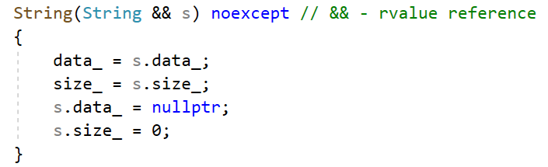
Перемещающий конструктор
//Перенос данных переданного объекта
//
//Объект становится пустым
//
Копирующий конструктор получает объект типа String по константной ссылке. Здесь объект типа String получатся по не константной ссылке нового типа. (rvalue-ссылка)
Копирующий конструктор - “копирует” объект, запрещается менять этот объект, перемещающий конструктор – “перемещает” объект. (не создает новый буфер)

Slide 8
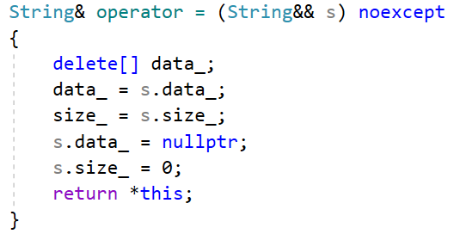
Перемещающий оператор присваивания
//Как в операторе присваивания сначала удаляется буфер
//Перенос данных переданного объекта
//
//Объект становится пустым
//
При этом объект s сохраняется в согласованном состоянии. Он может быть переиспользован, или для него может быть вызван деструктор.

Slide 9
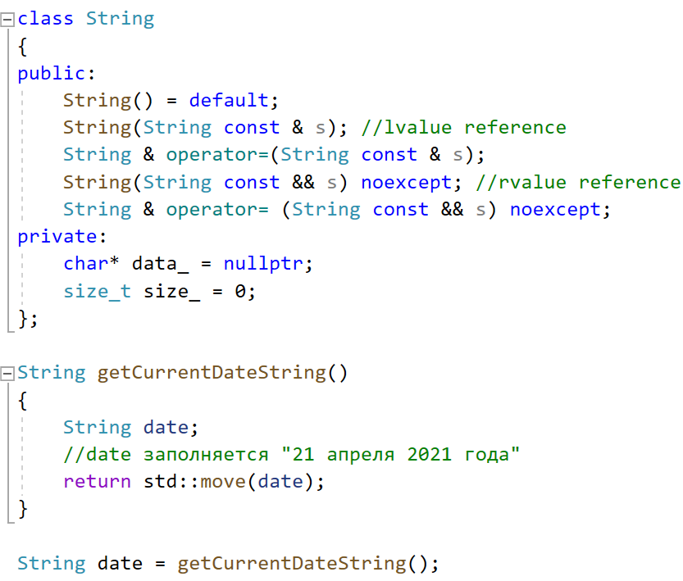
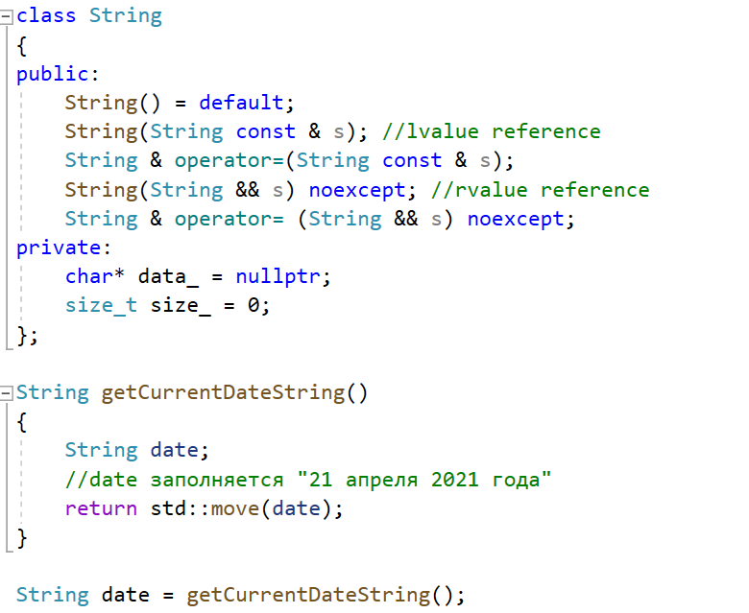
Добавим в пример перемещающий конструктор и перемещающий оператор присваивания.
Для того, чтобы заменить копирование объекта на перемещение, используется конструкция std::move
Здесь перемещающий конструктор будет иметь приоритет над копирующим.

Slide 10
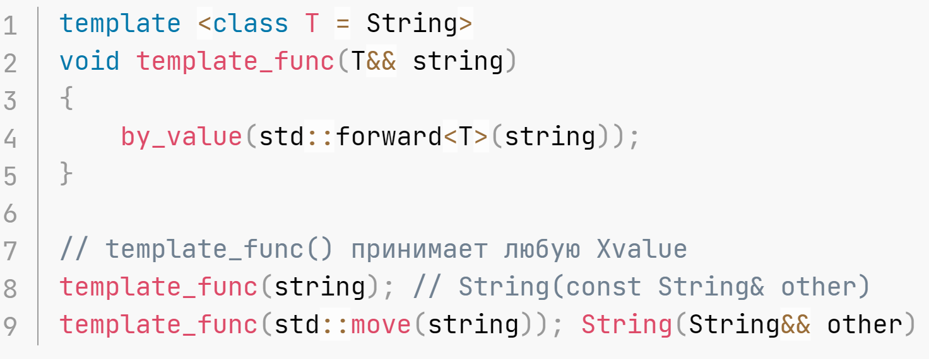
rvalue и lvalue ссылки
Основное отличие rvalue от lvalue в том, что объекты rvalue могут быть перемещены, тогда как объекты lvalue всегда копируются.
Универсальные ссылки могут быть как rvalue- так и lvalue- ссылкой в зависимости от аргументов или результата функции. Используются в шаблонах и в auto&&.

Slide 11
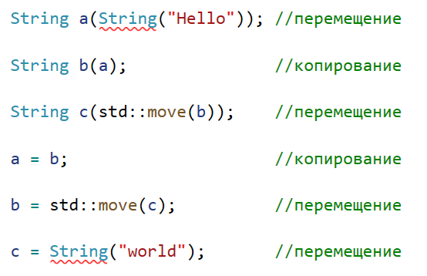
Перегрузка с rvalue/lvalue ссылками
Rvalue:
Для явно перемещенных с помощью std::move
Для временных объектов (например объекты, которые были возвращены из функций)
Сами по себе
a, b, c – lvalue.

Slide 12
Перемещающие особые методы
Особые методы класса:
Конструктор по умолчанию
Конструктор копирования
Оператор присваивания
Деструктор
Перемещающий конструктор
Перемещающий оператор присваивания
Правила генерации перемещающих методов по умолчанию отличаются от правил генерации других особых методов.
Перемещающие методы генерируются только, если в классе отсутствуют пользовательские копирующие операции, перемещающие операции и деструктор. (либо явно указано слово default)

Slide 13
unique_ptr
auto_ptr – делает перемещение под видом копирования (старый стандарт С++)
unique_ptr – делает перемещение явно (безопасная замена auto_ptr)
unique_ptr гарантирует уникальное владение указателем. Для того, чтобы избегать копирование указателя, когда есть несколько владельцев у одного указателя, у unique_ptr удалены конструктор копирования и оператор присваивания.
! Объекты unique_ptr нельзя копировать, можно только перемещать.

Slide 14
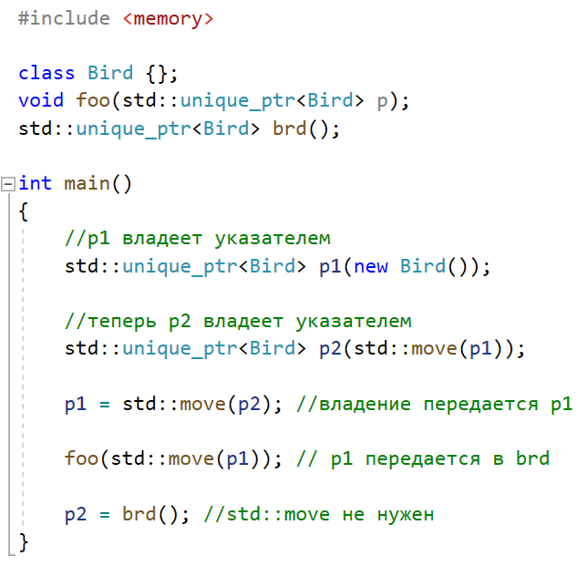
Пример unique_ptr

Slide 15
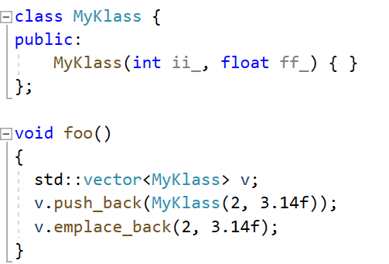
Perfect Forwarding
Была стандартизирована в редакции стандарта С++11 с помощью функционала библиотеки STL и синтаксиса передаваемыx ссылок.
На примере std::vector:
push_back делает слишком много работы: так как объект, передаваемый в метод push_back, очевидно является rvalue-ссылкой, и уничтожается сразу после выполнения этого выражения. Таким образом, нет никакой причины создавать и уничтожать временный объект. Почему же, в этом случае, не создать объект сразу внутри вектора? Это именно то, что делает метод emplace_back.

Slide 16
Прямая передача используется в тех случаях, когда от функций и процедур обобщённого кода требуется оставлять неизменными фундаментальные свойства своих параметризованных аргументов, то есть:
константный объект должен передаваться как объект, предназначенный только для чтения.
модифицируемый объект должен оставаться модифицируемым.
перемещаемый объект должен оставаться перемещаемым.
Это достигается тем, что поведение &&-аргументов шаблонов отличается от традиционных &&-ссылок, хотя и подчиняется тем же самым правилам. Несмотря на идентичный синтаксис их семантика для компилятора имеет существенные отличия:
&&-ссылка для конкретного типа интерпретируется как rvalue-ссылка, которая может быть связана только с перемещаемыми объектами.
&&-ссылка для параметра шаблона интерпретируется как передаваемая или универсальная ссылка, которая может быть связана с изменяемым, константным или перемещаемым объектом.
(Википедия)

Slide 17
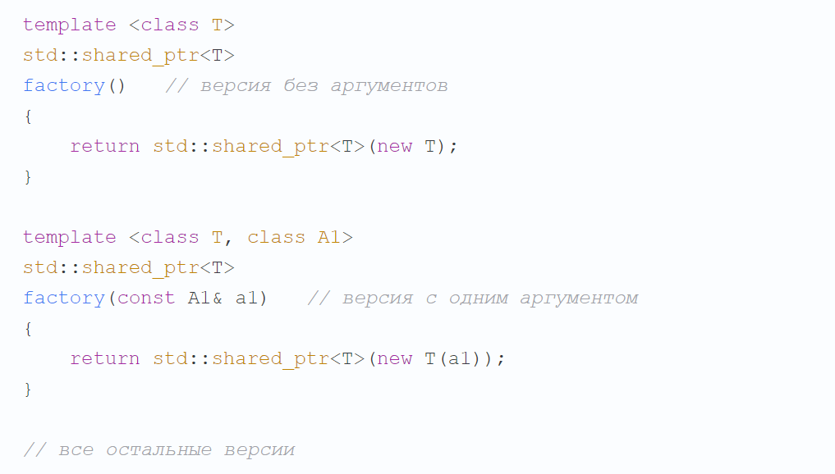
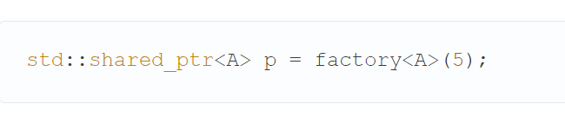
Рассмотрим универсальный фабричный метод, который возвращает std::shared_ptr для только что созданного универсального типа.
Метод должен принимать точно такой же набор параметров, что и конструктор типа создаваемого объекта.

Slide 18
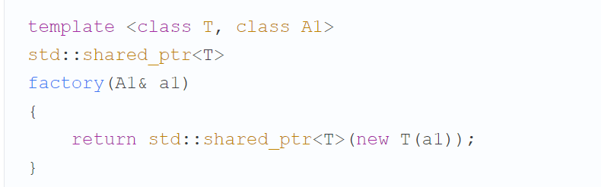
Что будет, если конструктор Т получает параметр по не константной ссылке?
В этом случае мы получаем ошибку времени компиляции, поскольку константный параметр функции factory не будет связываться с неконстантным параметром конструктора типа Т.
Для решения этой проблемы можно использовать неконстантный параметр в функции factory:
Если тип с модификатором const будет передан factory, то константа будет выведена в шаблонный параметр (например, А1) и затем должным образом передана конструктору Т.
Точно так же, если фабрике будет передан неконстантный параметр, то он будет правильно передан конструктору Т как неконстанта.

Slide 19
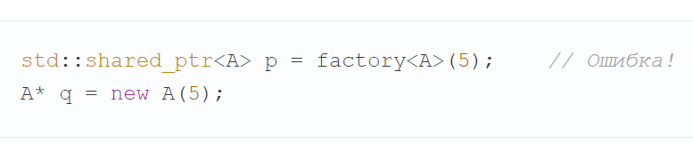
Теперь рассмотрим следующую ситуацию:
Этот пример работал с первой версией factory , но теперь аргумент "5" вызывает шаблон factory , который будет выведен как int& и впоследствии не сможет быть связанным с rvalue "5". Таким образом, ни одно решение нельзя считать правильным.
Если сделать перегрузку для каждой комбинации AI & и const AI &, это позволило бы нам обрабатывать все примеры, но привело бы к экспоненциальной стоимости: для нашего случая с двумя параметрами это потребовало бы 4 перегрузки. Для 3 - 8, для 4 – 16 и т.д..

Slide 20
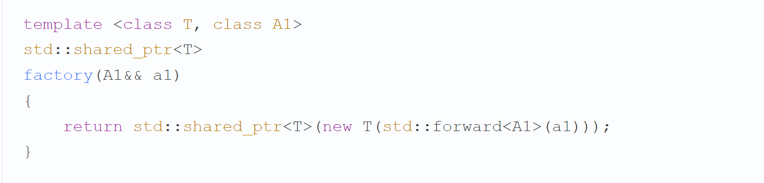
Rvalue ссылки предлагают простое и масштабируемое решение этой задачи:
Теперь rvalue параметры могут быть связаны с параметрами factory. Если параметр const, то он будет выведен в шаблонный тип параметра factory.

Slide 21
Функция forward
Как и move, forward - это простая стандартная библиотечная функция, используемая, чтобы выразить намерение явно. Мы хотим передать параметр a1, и просто заявляем об этом.
Здесь, forward сохраняет lvalue/rvalue параметр, который был передан factory. Если factory был передан rvalue, то при помощи forward и конструктору T будет передан rvalue. Точно так же, если lvalue параметр передан factory, он же будет передан конструктору T как lvalue.

Slide 22
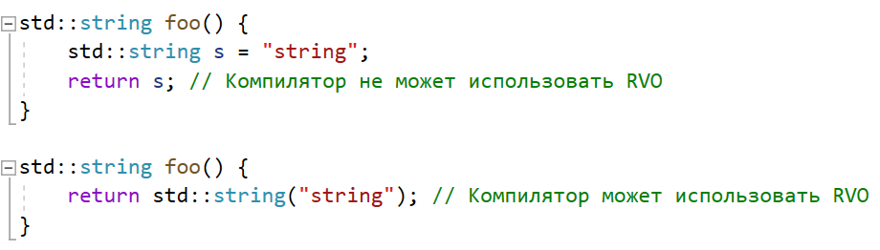
RVO и NRVO
RVO - return value optimization, оптимизация возвращаемого значения.
Эта оптимизация позволяет компилятору C++ не создавать копию возвращаемого значения.

Slide 23
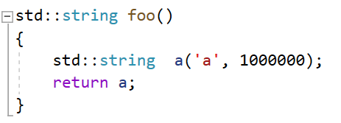
NRVO - named return value optimization, оптимизация именованного возращаемого значения, она новее, чем RVO, но при применении NRVO у старых компиляторов могут появиться проблемы.
Тут Стандарт позволяет компилятору не создавать локальный объект, хотя не требует такого поведения.
При NRVO не просто не происходит вызова конструктора копирования, здесь даже не будет побитового присваивания.

Slide 24
Конец.

